Slide 1
স্বাগতম

Slide 3
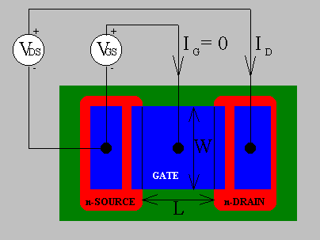
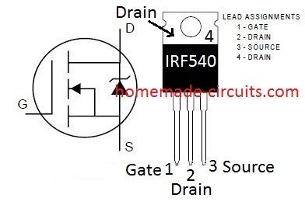
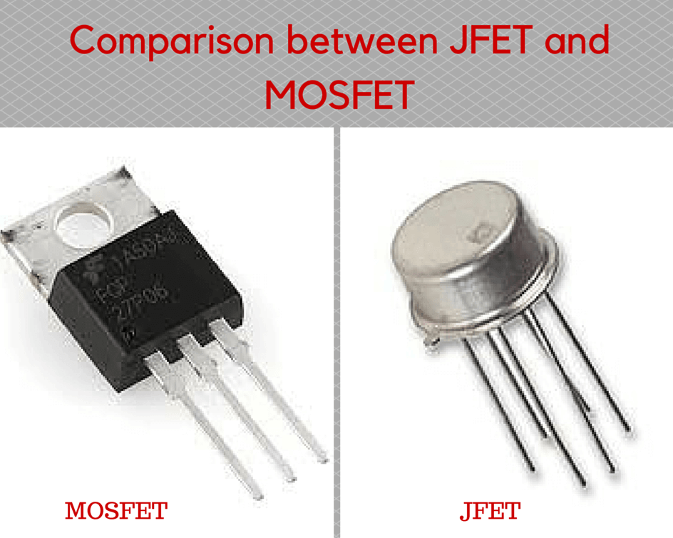
FET

Slide 4
পাঠঃ ফেট
১০ম অধ্যায়
(ফেট ও মসফেট)

Slide 5
পাঠ শেষে শিক্ষার্থীরা…
ফেট কী তা বলতে পারবে।
ফেট এর প্রকারভেদ বলতে পারবে।
মসফেট এর গঠন বর্ণনা করতে পারবে।

Slide 6
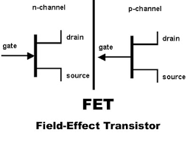
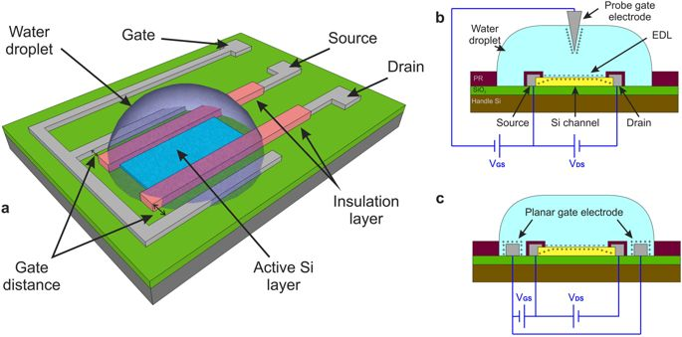
ফেট কী?
ফেট
FET এর পূর্ণ নাম হলো Field Effect Transistor. এটি তিন প্রান্তবিশিষ্ট একটি অর্ধপরিবাহী ডিভাইস, যাতে ইলেকট্রন বা হোলের প্রবাহ দ্বারা কারেন্ট প্রবাহ ঘটে। এটি একটি ইউনিপোলার ডিভাইস।

Slide 7
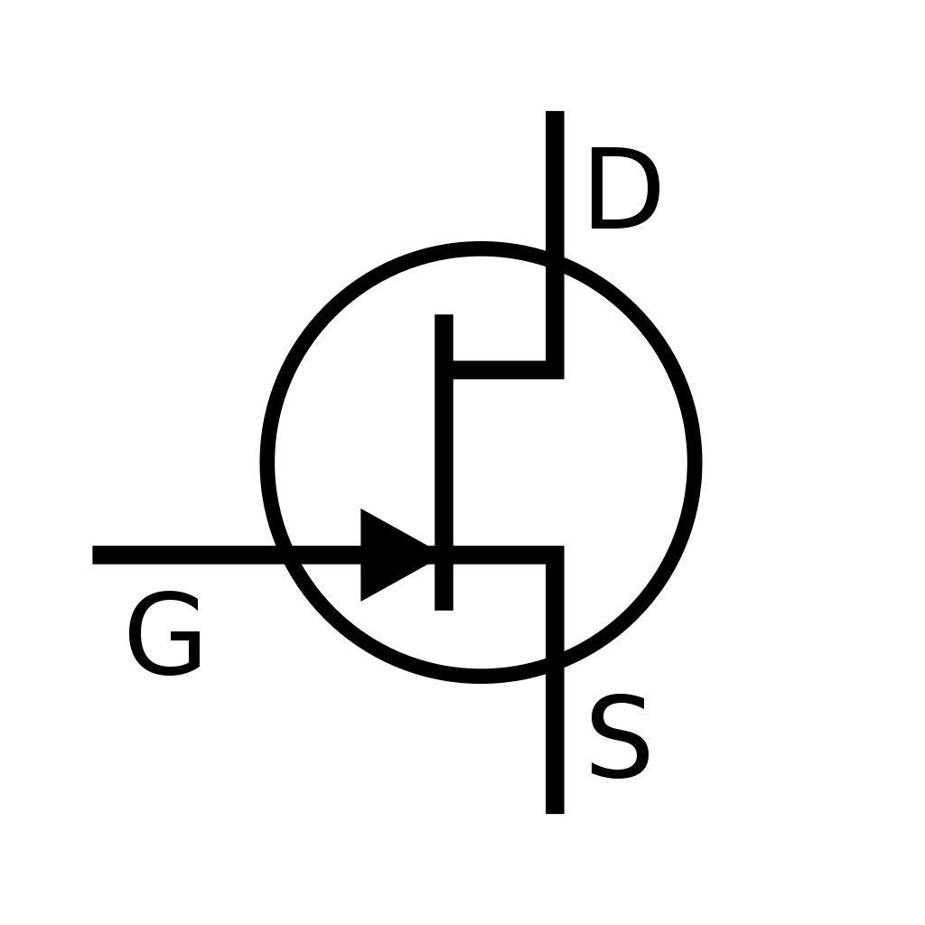
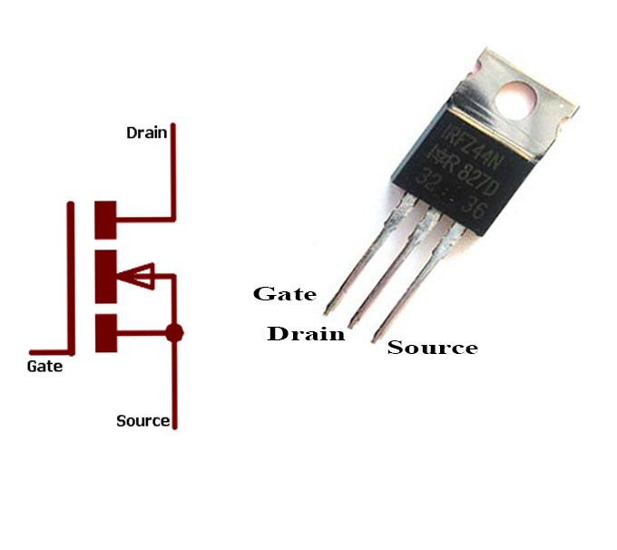
ফেট কত প্রকার ও কি কি?
ফেট দুই প্রকার। যথাঃ
MOSFET
JFET

Slide 8
JFET দুই প্রকার। যথাঃ

Slide 9
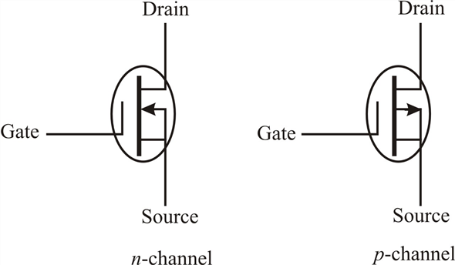
MOSFET দুই প্রকার। যথাঃ

Slide 10
এফইটি ও মসফেট এর বৈশিষ্ট্যঃ
১। এর অপারেশন মেজরিটি ক্যারিয়ার প্রবাহের উপর নির্ভরশীল।
২। এটি অপেক্ষাকৃত বিকিরণ মুক্ত।
৩। এর ইনপুট ইম্পিড্যান্স অসীম।
৪। এর নয়েজ কম।
৫। তাপমাত্রায় এর স্থিরতা বেশি।
এফইটি ও মসফেট এর ব্যবহারঃ
(ক) বাফার অ্যামপ্লিফায়ার
(খ) ফেজ শিফট অসিলেটর
(গ) সিগন্যাল চপার হিসাবে
(ঘ) ডিজিটাল সার্কিটে ব্যবহার করা হয়।

Slide 11
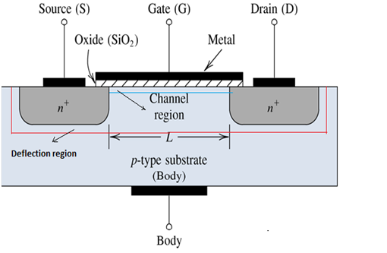
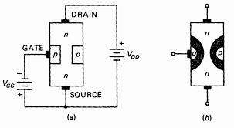
মসফেট এর গঠনঃ
MOSFET এর পূর্ণ নাম হচ্ছে Metal oxide semiconductor field effect transistor এর তিনটি টার্মিনাল। যথাঃ গেট, সোর্স ও ড্রেন। এখানে দুটি এন-চ্যানেলের মধ্যস্থানে পি-রিজিয়ন। গেটের উপর একটি পাতলা সিলিকন ডাই-অক্সাইডের প্রলেপ দেওয়া থাকে। এই সিলিকন ডাই-অক্সাইড একটি ইনসুলেট। এ ইনসুলেটর গেট এবং চ্যানেলের মধ্যে ক্যাপাসিটরের সৃষ্টি করে। এজন্য মসফেটকে IGFET বলা হয়।

Slide 12
মূল্যায়নঃ
ফেট কী?
ফেট কত প্রকার ও কি কি?
ফেট ও মসফেটের ব্যবহার লিখ।

Slide 13
বাড়ীর কাজ
মসফেটে গঠন প্রণালি বর্ণনা কর ।

Slide 14
ধন্যবাদ

